Slide 1
Вот такое наше лето!
Муниципальное дошкольное образовательное учреждение
детский сад № 12 «Ромашка»
Выполнила: Стуре Е. Н.

Slide 2
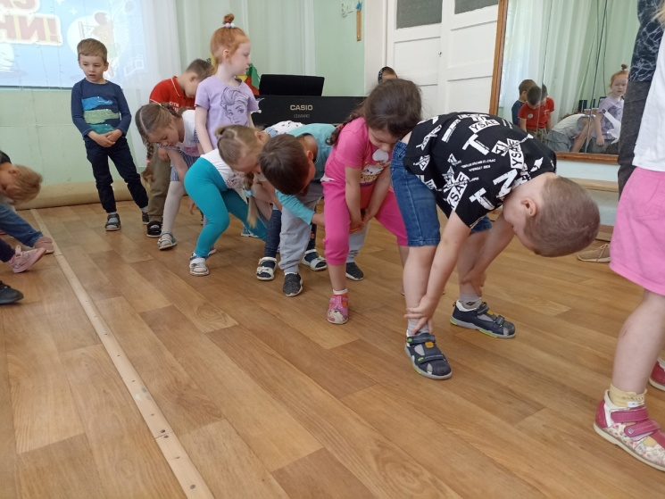
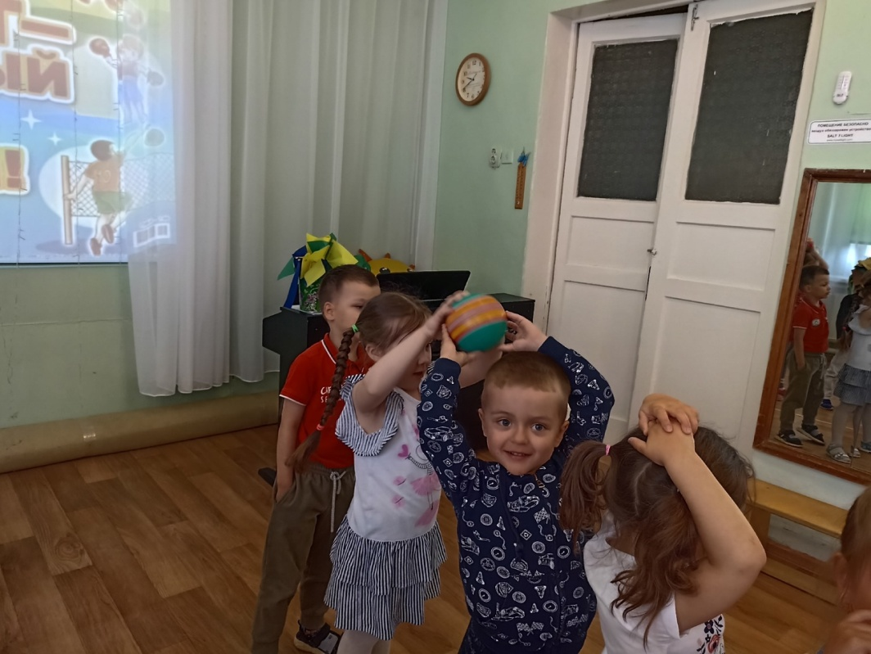
Мы за спорт, мы за здоровый образ жизни!!
19 июня в нашем дошкольном учреждении проходил тематический день посвященный спортивным играм. Педагоги провели спортивные игры в зале, и дальше продолжили играть на улице.

Slide 3
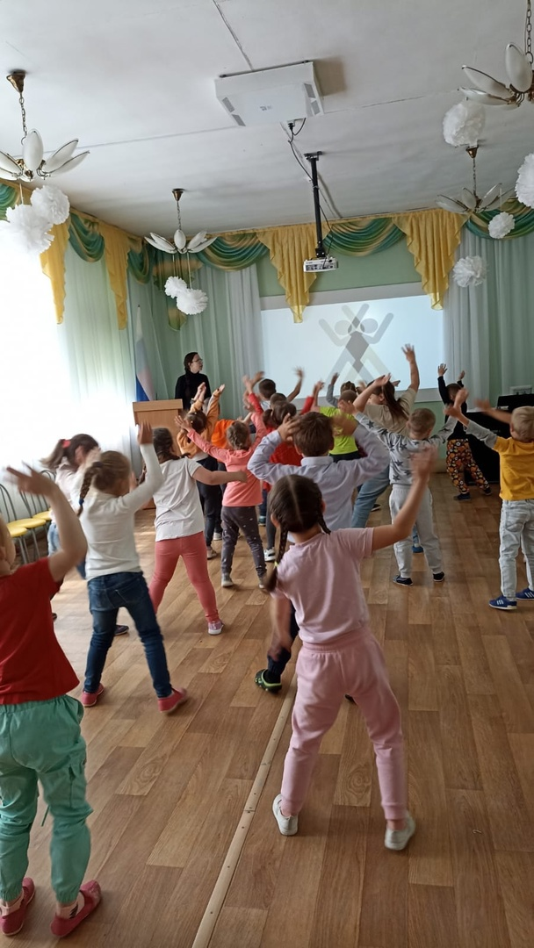
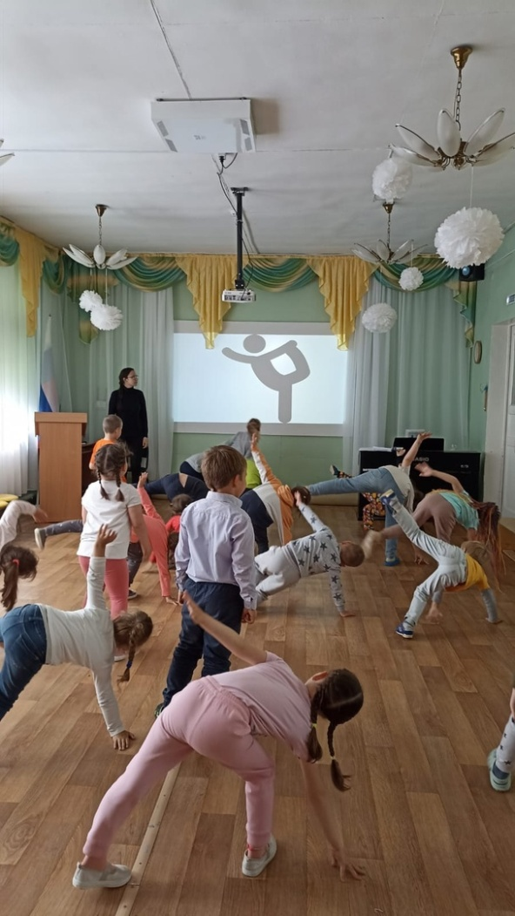
Когда за окном дождь... Весёлые физкультминутки.

Slide 4
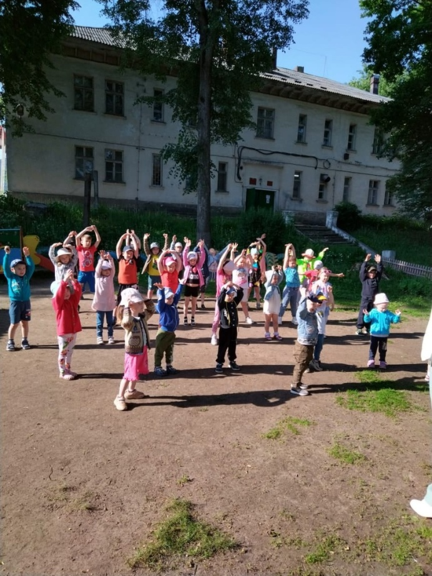
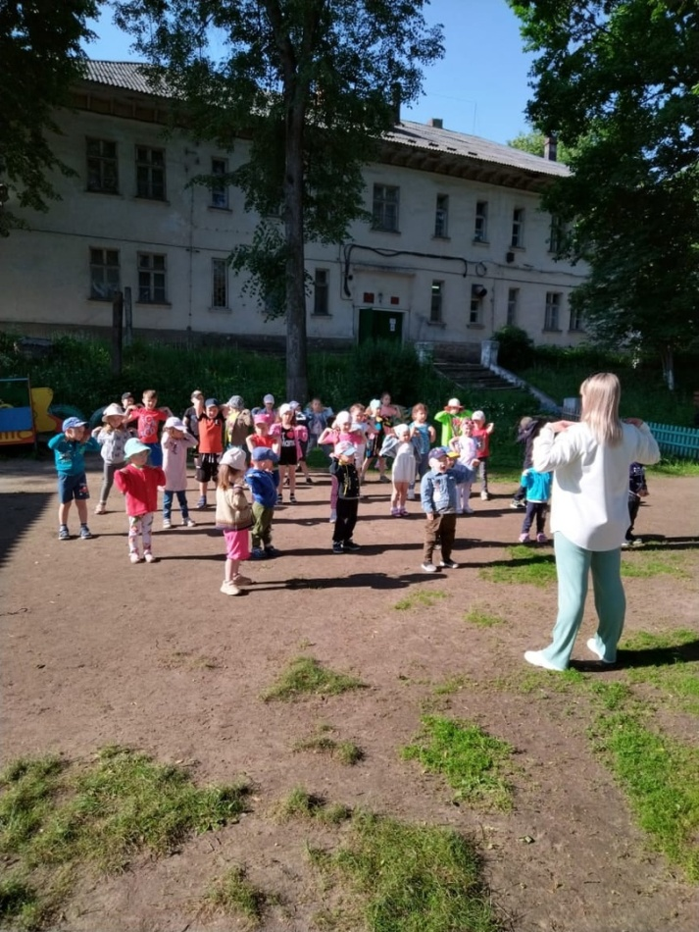
Чтобы быть всегда в порядке, делай по утрам зарядку!

Slide 5
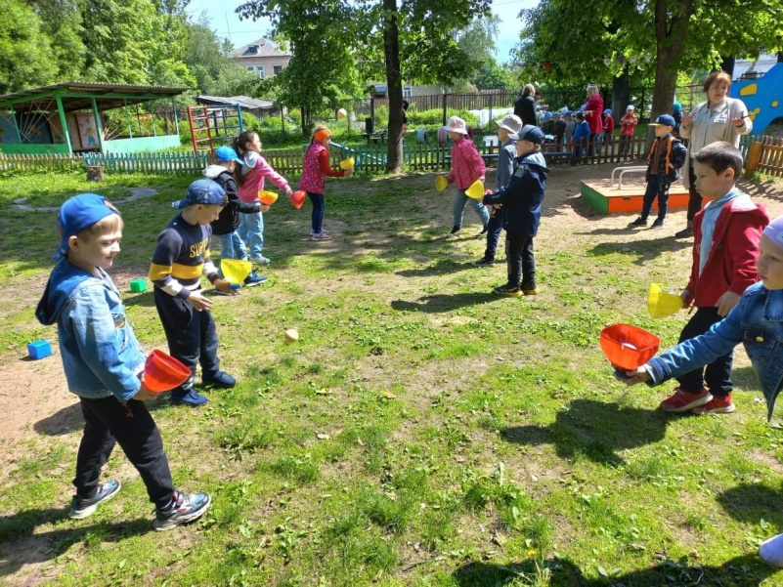
Дети, Движение, Дружба, Двор

Slide 6
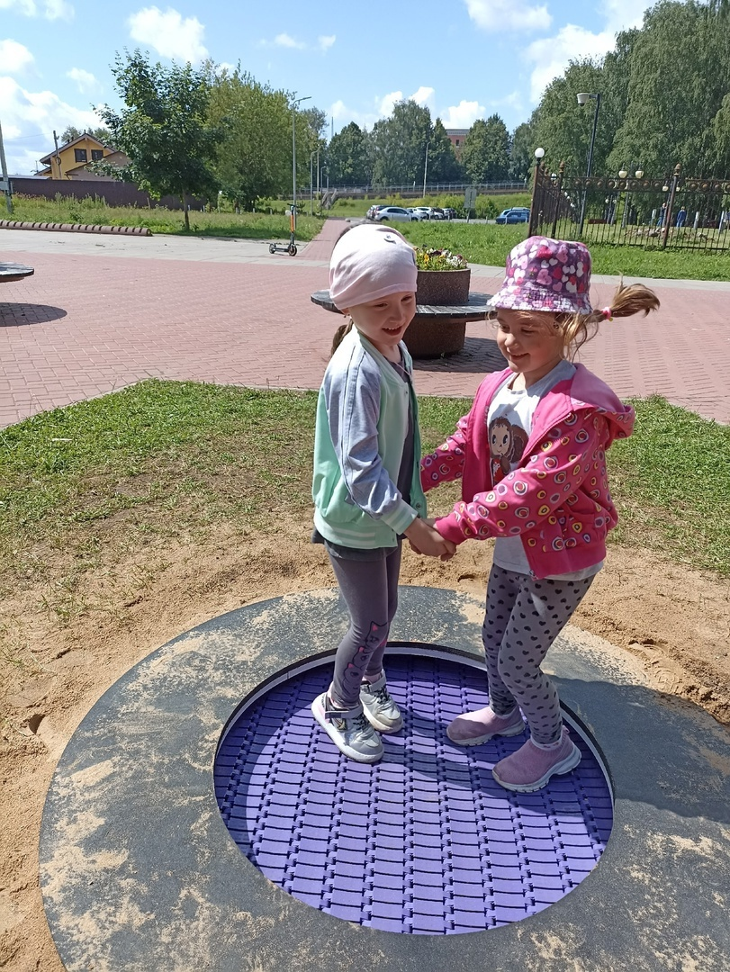
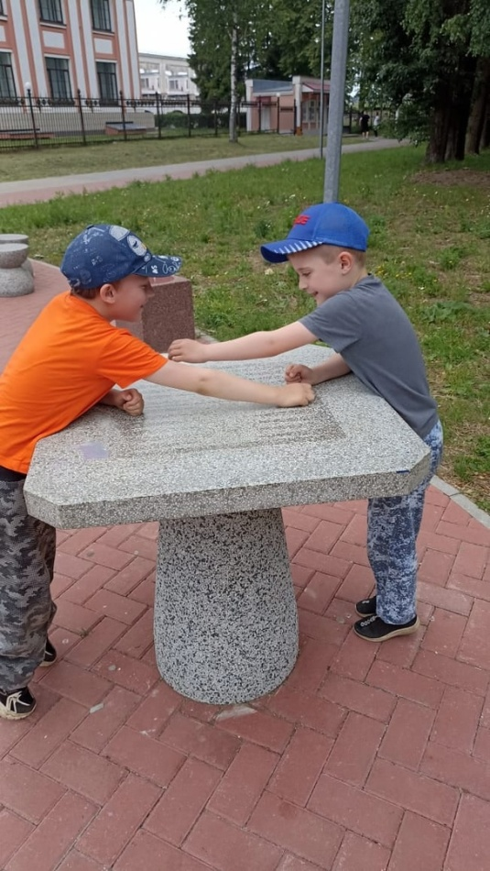
Выход на спортивную площадку

Slide 7
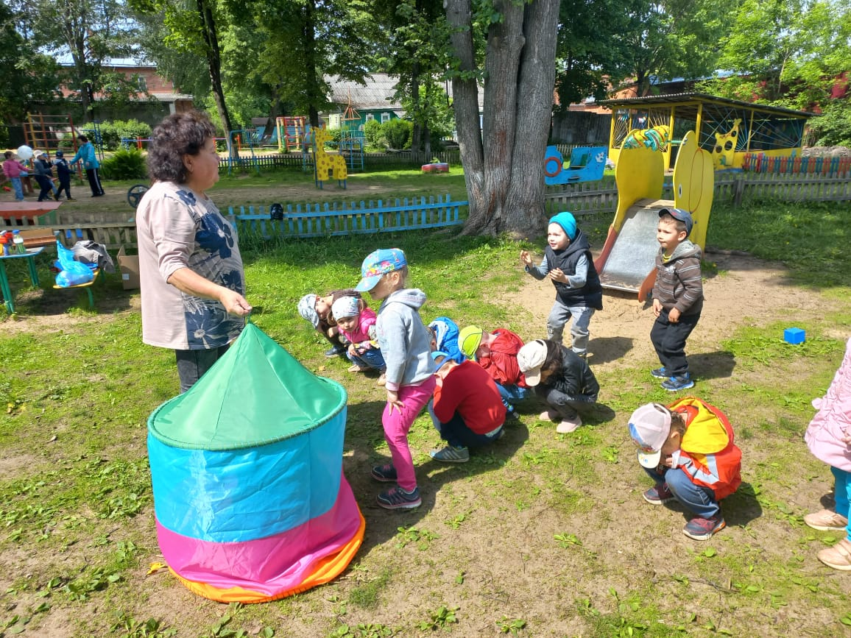
День здоровья

Slide 9
День улыбки

Slide 10
Малыши крепыши

